Slide 1
2
NGỮ VĂN 6
VĂN BẢN 2: ĐIỀU KHÔNG TÍNH TRƯỚC (NGUYỄN NHẬT ÁNH)
Khởi động

Slide 2
Câu 1. Điền từ còn thiếu trong câu thành ngữ sau: “Thêm …. bớt thù”
bạn
1 Thanh kẹo
Sile chính

Slide 3
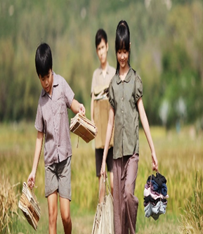
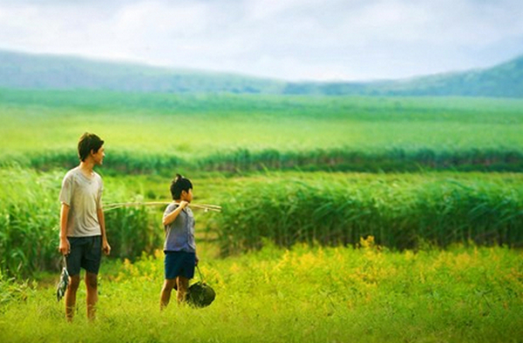
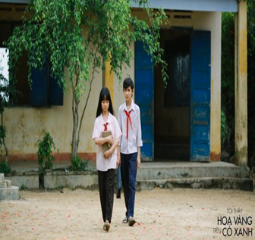
Câu 2: Các hình ảnh sau khiến em nhớ đến bộ phim nào?
Tôi thấy hoa vàng trên cỏ xanh (Đạo diễn Victor Vũ)
Lời chúc từ người bạn
Bên cạnh!
Sile chính

Slide 4
Câu 3: Đây là nhà văn nào?
Năm 1998, ông được Nhà xuất bản Kim Đồng trao giải Nhà văn có sách bán chạy nhất. Đến nay ông đã xuất bản gần 100 tác phẩm và từ lâu đã trở thành nhà văn thân thiết của các bạn đọc nhỏ tuổi ở Việt Nam.
Nguyễn Nhật Ánh
Sile chính
1 Cái bút

Slide 5
2
NGỮ VĂN 6
VĂN BẢN 2: ĐIỀU KHÔNG TÍNH TRƯỚC (NGUYỄN NHẬT ÁNH)
Khởi động
Theo em, các câu trả lời của các câu hỏi trong trò chơi “Hộp quà bí mật” có liên quan gì đến văn bản đọc hiểu “Điều không tính trước” mà các em được học hôm nay?

Slide 6
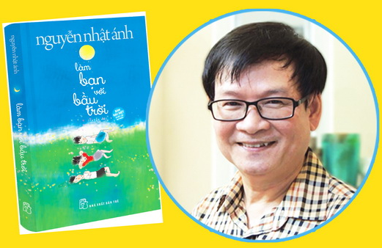
2
NGỮ VĂN 6
VĂN BẢN 2: ĐIỀU KHÔNG TÍNH TRƯỚC (NGUYỄN NHẬT ÁNH)
Hình thành kiến thức mới
I. Tìm hiểu chung
Tác giả Nguyễn Nhật Ánh
Sinh năm: ngày 7 tháng 5 năm 1955
Quê: làng Đo Đo, xã Bình Quế, huyện Thăng Bình, tỉnh Quảng Nam.
Bút danh: Chu Đinh Ngạn, Đông Phương Sóc, Lê Duy Cật, ...
Vị trí: Là nhà văn hiện đại, là cây bút trẻ của thời kì đổi mới.

Slide 7
2
NGỮ VĂN 6
VĂN BẢN 2: ĐIỀU KHÔNG TÍNH TRƯỚC (NGUYỄN NHẬT ÁNH)
Hình thành kiến thức mới
I. Tìm hiểu chung
Tác giả Nguyễn Nhật Ánh
Sự nghiệp văn học:
Đề tài: Ông rất thành công trong việc tái hiện và đưa người đọc trở về những năm tháng tuổi thơ dữ dội cùng với bè bạn, cùng với những thứ cảm xúc mơ hồ tuổi mới lớn mà bất cứ ai cũng đã từng trải qua.
Tác phẩm: Khối lượng tác phẩm đồ sộ với hơn 100 tác phẩm: Tôi thấy hoa vàng trên cỏ xanh, Mắt biếc, Cho tôi xin một vé về tuổi thơ, Cô gái đến từ hôm qua….là những tác phẩm nổi tiếng của nhà văn Nguyễn Nhật Ánh
Giải thưởng: Ông nhận được rất nhiều giải thưởng: Giải thưởng văn học trẻ hạng A, huy chương Vì thế hệ trẻ, giải văn học Asean.

Slide 8
2
NGỮ VĂN 6
VĂN BẢN 2: ĐIỀU KHÔNG TÍNH TRƯỚC (NGUYỄN NHẬT ÁNH)
Hình thành kiến thức mới
2. Truyện ngắn “Điều không tính trước”
a. Đọc, chú thích
Đọc to, rõ ràng, diễn cảm, những chỗ lời nhân vật đọc đúng giọng điệu.

Slide 9
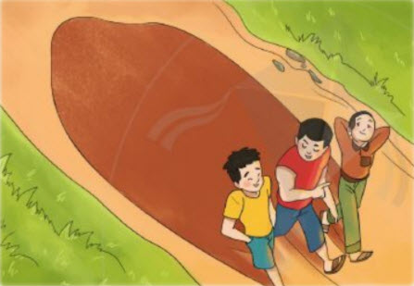
2
NGỮ VĂN 6
VĂN BẢN 2: ĐIỀU KHÔNG TÍNH TRƯỚC (NGUYỄN NHẬT ÁNH)
Hình thành kiến thức mới
2. Truyện ngắn “Điều không tính trước”
b. Tìm hiểu chung về tác phẩm
Xuất xứ: 1988, in trong tập Út Quyên và tôi.
Thể loại: Truyện ngắn
PTBĐ: Tự sự kết hợp miêu tả, biểu cảm
Nhân vật: tôi, Nghi, Phước
Ngôi kể: Ngôi thứ nhất.

Slide 10
2
NGỮ VĂN 6
VĂN BẢN 2: ĐIỀU KHÔNG TÍNH TRƯỚC (NGUYỄN NHẬT ÁNH)
Hình thành kiến thức mới
b. Tìm hiểu chung về tác phẩm
Các sự kiện chính:
(1) Trong một trận bóng đá, vì hiểu lầm sau pha bóng việt vị mà nhân vật “tôi” đem lòng ghét người bạn tên Nghi, có ý định tìm bạn để “đánh nhau”.
(2) Tôi rủ thêm thằng bạn tên Phước, chuẩn bị vũ khí và lên kế hoạch đón đường Nghị để đánh bạn cho bõ tức.
(3) Khi vừa gặp tôi giữa đường, Nghi đã chủ động làm hoà với bạn, tặng “tôi” sách về luật bóng đá, rủ “tôi” và Phước cùng đi xem phim; trước thái độ hoà giải của Nghị, “tôi” đã không thực hiện kế hoạch đánh bạn như đã bàn trước đó mà vui vẻ nhận lời đi xem phim.
(4) Cả 3 cùng choàn vai nhagu đi trên đường, cùng bàn luận về bộ phim nói về tình bạn sắp xem.

Slide 11
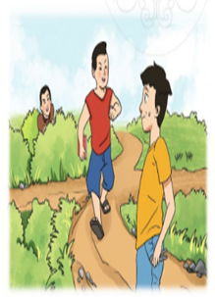
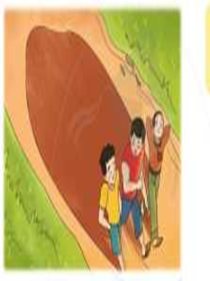
2
NGỮ VĂN 6
VĂN BẢN 2: ĐIỀU KHÔNG TÍNH TRƯỚC (NGUYỄN NHẬT ÁNH)
Hình thành kiến thức mới
b. Tìm hiểu chung về tác phẩm
Phần 1: (Từ đầu đến lăn đùng ra đất): Nguyên nhân và sự chuẩn bị cho trận đánh nhau.
Phần 2: " Còn lại": Điều không tính trước khi giải quyết mâu thuẫn.

Slide 12
2
NGỮ VĂN 6
VĂN BẢN 2: ĐIỀU KHÔNG TÍNH TRƯỚC (NGUYỄN NHẬT ÁNH)
Hình thành kiến thức mới
II. Đọc - hiểu văn bản
1. Tình huống mâu thuẫn
PHIẾU HỌC TẬP 01:
Tình huống mẫu thuẫn
 | Tôi | Nghi
Tình huống nảy sinh mâu thuẫn | ..............................................................................
Phản ứng của nhân vật | ....................................... ....................................... | ..................................................................

Slide 13
2
NGỮ VĂN 6
VĂN BẢN 2: ĐIỀU KHÔNG TÍNH TRƯỚC (NGUYỄN NHẬT ÁNH)
Hình thành kiến thức mới
II. Đọc - hiểu văn bản
1. Tình huống mâu thuẫn
- Nguyên nhân mâu thuẫn giữa nhân vật “Tôi” và Nghi: xuất phát từ pha bóng việt vị mà nhân vật “tôi” sút vào khung đội đội của Nghi.
- Phản ứng của 2 nhân vật sau pha bóng việt vị:
Tôi | Nghi
- Ức chế vì không được công nhận bàn thắng - Giận tím mặt, nung nấu ý định trả thù. | - Nhất định không công nhận bàn thắng - Lúc về còn nhe răng trêu, cười hô hố
=> Cả 2 đều chưa tìm thấy điểm chung rằng đây chỉ là trận bóng giao hữu để nâng cao tinh thần đoàn kết nên bên nào thắng thua không quan trọng bằng sự vui vẻ hòa thuận trong tình bạn.

Slide 14
2
NGỮ VĂN 6
VĂN BẢN 2: ĐIỀU KHÔNG TÍNH TRƯỚC (NGUYỄN NHẬT ÁNH)
Hình thành kiến thức mới
2. Diễn biến mâu thuẫn
Phiếu học tập 02
So sánh | Tôi | Nghi
Sự chuẩn bị cho cuộc gặp
Mục đích cuộc gặp
Hành động, lời nói trong cuộc gặp
Rút ra nhận xét về tính cách nhân vật

Slide 15
2
NGỮ VĂN 6
VĂN BẢN 2: ĐIỀU KHÔNG TÍNH TRƯỚC (NGUYỄN NHẬT ÁNH)
Hình thành kiến thức mới
2. Diễn biến mâu thuẫn
So sánh | Tôi | Nghi
Sự chuẩn bị cho cuộc gặp | + Chủ động đón đường Nghi để đánh nhau. + Chuẩn bị kỹ càng: + Tìm “” vũ khí” + Rủ Phước cùng tham gia + Lên kế hoạch đầy đủ | + Chủ động tìm gặp nhân vật “tôi” + Mang cuốn sách “luật bóng đá” cho bạn mượn và 3 vé xem phim rủ nhân vật Tôi cùng xem. + Không hề có đồng đội + Không có ý định đánh nhau với “Tôi”
Mục đích cuộc gặp | Chặn đường gặp Nghi để đánh Nghi vì ấm ức pha việt vị trong trận bóng đá hôm trước, cho rằng Nghi ăn gian, chọc tức mình. | Muốn tìm gặp nhân vật “tôi” để hoà giải sau vụ hiểu lầm trong trận bóng đá.

Slide 16
2
NGỮ VĂN 6
VĂN BẢN 2: ĐIỀU KHÔNG TÍNH TRƯỚC (NGUYỄN NHẬT ÁNH)
Hình thành kiến thức mới
2. Diễn biến mâu thuẫn
Hành động, lời nói trong cuộc gặp | Bỏ “vũ khí” và ý định đánh nhau. Lấp liếm ý định đánh bạn trong ngại ngùng. Khi hiểu ý định tốt của Nghi, “Tôi” sợ Phước bắn Nghi nên đã nhanh chân đứng chắn giữa Phước và Nghi. | Cho “tôi” mượn sách luật về bóng đá; rủ “tôi” và Phước cùng đi xem phim Choàng vai các bạn cùng đi đến rạp xem phim

Slide 17
2
NGỮ VĂN 6
VĂN BẢN 2: ĐIỀU KHÔNG TÍNH TRƯỚC (NGUYỄN NHẬT ÁNH)
Hình thành kiến thức mới
2. Diễn biến mâu thuẫn
Rút ra nhận xét về tính cách nhân vật | Nhân vật “Tôi” được khắc hoạ là một cậu học trò nóng nảy, hiếu thắng, bốc đồng… nhưng cũng là một cậu bé tốt bụng, vị tha. | Nhân vật Nghi là một cậu bé vô tư, cởi mở và nhân hậu; có cách cư xử tự nhiên, gần gũi, chân tình với bạn bè.

Slide 18
2
NGỮ VĂN 6
VĂN BẢN 2: ĐIỀU KHÔNG TÍNH TRƯỚC (NGUYỄN NHẬT ÁNH)
Hình thành kiến thức mới
2. Diễn biến mâu thuẫn
“Điều không tính trước” trong câu chuyện là: trước khi gặp Nghi, nhân vật “tôi” đã hình dung ra một trận đánh quyết liệt với đối thủ là nhân vật Nghi. Nhưng Nghi chẳng hề có suy nghĩ và hành động chuẩn bị cho việc đánh nhau như “tôi” mà còn cư xử rất tự nhiên, chân tình với bạn. Chính điều đó làm nhân vật “tôi” đi từ bất ngờ đến ngượng ngùng trước ý nghĩ đánh bạn trước đó. Hiểu được thiện ý của Nghi, nhân vật “tôi” đã từ bỏ ý định đánh bạn và hoà giải trong vui vẻ.

Slide 19
2
NGỮ VĂN 6
VĂN BẢN 2: ĐIỀU KHÔNG TÍNH TRƯỚC (NGUYỄN NHẬT ÁNH)
Hình thành kiến thức mới
2. Diễn biến mâu thuẫn
Nghệ thuật:
Nghệ thuật xây dựng nhân vật qua hình dáng, lời nói, suy nghĩ, hành động.
Ngôn ngữ đối thoại, độc thoại nội tâm sinh động
Ngôi kể thứ nhất giúp tái hiện chân thực suy nghĩ của nhân vật “tôi”

Slide 20
2
NGỮ VĂN 6
VĂN BẢN 2: ĐIỀU KHÔNG TÍNH TRƯỚC (NGUYỄN NHẬT ÁNH)
Hình thành kiến thức mới
3. Suy nghĩ về cách kết thúc truyện
Câu hỏi:
? Điều gì tạo nên sự hấp dẫn trong phần kết thúc của câu chuyện (phần 4)?
? Kết thúc truyện: "Nắng chiều hắt bóng ba đứa xuống mặt đường thành một khối, giống như người khổng lồ trong truyện cổ” gợi cho em nhớ đến câu tục ngữ nào nói về sự đoàn kết? Em hãy rút ra thông điệp ý nghĩa qua kết thúc truyện.
? Theo em, qua câu chuyện, tác giả muốn ca ngợi hay phê phán điều gì? Điều gì đối với em là thấm thía và sâu sắc nhất? Vì sao?

Slide 21
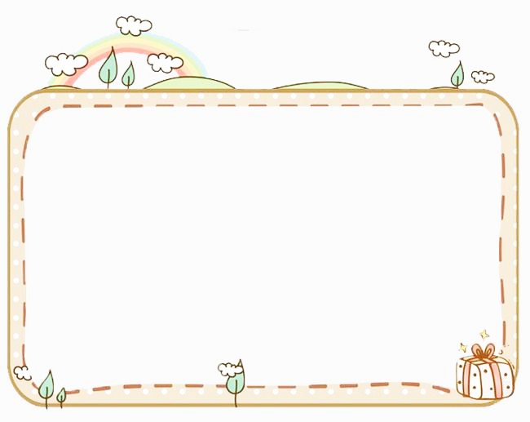
2
NGỮ VĂN 6
VĂN BẢN 2: ĐIỀU KHÔNG TÍNH TRƯỚC (NGUYỄN NHẬT ÁNH)
Hình thành kiến thức mới
3. Suy nghĩ về cách kết thúc truyện
Kết thúc truyện đầy hấp dẫn: Mở đầu truyện, người đọc căng thẳng, hồi hộp, lo lắng vì sẽ có một trận ẩu đả diễn ra quyết liệt giữa nhân vật “tôi” và nhân vật Nghi (qua miêu tả suy nghĩ, cách chuẩn bị vũ khí, cách bày binh bố trận của “Tôi”,…). Nhưng bằng tấm lòng nhân hậu, nhân vật Nghi đã hoá giải mâu thuẫn giữa 2 người bạn khi chủ động đưa sách và rủ “tôi” đi xem phim. Kết thúc truyện khiến người đọc bất ngờ khi không có trận quyết chiến nào xảy ra mà chỉ thấy tràn đầy yêu thương của một tình bạn đẹp, chân thành.

Slide 22
2
NGỮ VĂN 6
VĂN BẢN 2: ĐIỀU KHÔNG TÍNH TRƯỚC (NGUYỄN NHẬT ÁNH)
Hình thành kiến thức mới
3. Suy nghĩ về cách kết thúc truyện
Kết thúc truyện gợi cho người đọc nhớ tới câu tục ngữ “Ba cây chụm lại nên hòn núi cao”.
Ý nghĩa kết thúc truyện:
Gửi gắm thông điệp: sự đoàn kết và tình bạn chân thành, trong sáng sẽ có sức mạnh to lớn như sức mạnh của người khổng lồ trong truyện cổ.

Slide 23
2
NGỮ VĂN 6
VĂN BẢN 2: ĐIỀU KHÔNG TÍNH TRƯỚC (NGUYỄN NHẬT ÁNH)
Hình thành kiến thức mới
3. Suy nghĩ về cách kết thúc truyện
Qua câu chuyện, tác giả muốn ca ngợi sự điềm đạm, bình tĩnh, suy nghĩ thấu đáo trong ứng xử hàng ngày cũng như sự đoàn kết trong tình bạn; phê phán sự bốc đồng, hiếu thắng.
*Chủ đề của truyện

Slide 24
2
NGỮ VĂN 6
VĂN BẢN 2: ĐIỀU KHÔNG TÍNH TRƯỚC (NGUYỄN NHẬT ÁNH)
Hình thành kiến thức mới
III. Tổng kết
Nghệ thuật:
2. Nội dung:
Truyện đem đến bài học về cách ứng xử điềm tĩnh, tích cực khi giải quyết các mâu thuẫn trong quan hệ bạn bè.
Nghệ thuật kể chuyện hấp dẫn với tài dẫn dắt, tạo tình huống căng thẳng, kịch tính.
Nghệ thuật miêu tả nhân vật sinh động, am hiểu tâm lí và tính cách của thiếu nhi.
Từ đó, truyện ca ngợi, đề cao tình cảm vô tư, trong sáng của tình bạn.

Slide 25
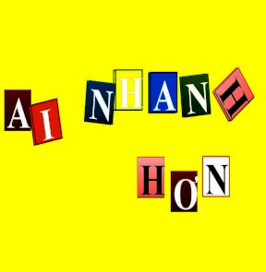
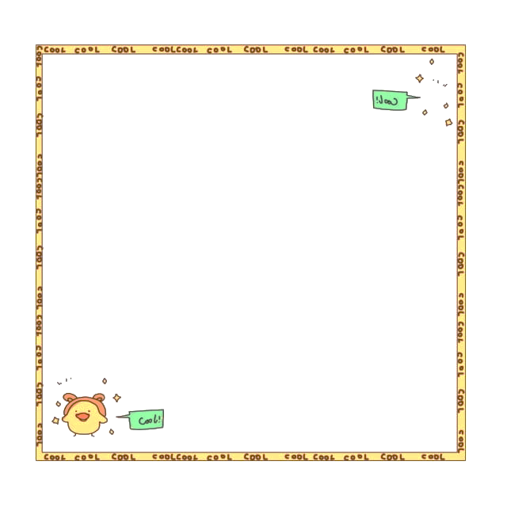
2
NGỮ VĂN 6
VĂN BẢN 2: ĐIỀU KHÔNG TÍNH TRƯỚC (NGUYỄN NHẬT ÁNH)
Luyện tập
Chia 4 nhóm. Các nhóm được phát phiếu học tập để nối nối cột A với cột B sao cho thích hợp.
Chỉ 2 nhóm nhanh nhất mới được treo sản phẩm lên bảng.
Nhóm đúng nhiều đáp án nhất sẽ chiến thắng.

Slide 26
2
NGỮ VĂN 6
VĂN BẢN 2: ĐIỀU KHÔNG TÍNH TRƯỚC (NGUYỄN NHẬT ÁNH)
Luyện tập
Cột A |  | Cột B
Nhân vật “tôi” là cậu bé….. |  | Ngôi thứ ba
2. Nhân vật Nghi là cậu bé………. |  | b. Ngôi thứ nhất
3. Ngôi kể của truyện là……………. |  | c. nóng nảy, hiếu thắng, bốc đồng… nhưng cũng là một cậu bé tốt bụng, vị tha.
4. Nguyên nhân mà nhân vật “tôi” muốn đánh nhân vật Nghi xuất phát từ….. |  | d. Ca ngợi sự điềm đạm, bình tĩnh, suy nghĩ thấu đáo trong ứng xử hàng ngày cũng như sự đoàn kết trong tình bạn.
5. Kết thúc truyện gợi nhắc đến câu tục ngữ…………….. |  | e. ich kỉ, hiếu thắng
6. Chủ đề của truyện………….. |  | f. pha bóng việt vị trong trận đấu bóng đá.
 |  | g. vô tư, cởi mở và nhân hậu;
 |  | h. Một cây làm chẳng nên non – Ba cây chụm lại nên hòn núi cao
Đáp án: 1-c; 2-g; 3-b; 4- f; 5-h; 6- d

Slide 27
2
NGỮ VĂN 6
VĂN BẢN 2: ĐIỀU KHÔNG TÍNH TRƯỚC (NGUYỄN NHẬT ÁNH)
Vận dụng.
*Nhiệm vụ 1:
Viết đoạn văn ngắn (khoảng 150 chữ) kể lại một lần hiểu lầm của em với bạn bè và cách em hoá giải hiểu lầm đó.

Slide 28
2
NGỮ VĂN 6
VĂN BẢN 2: ĐIỀU KHÔNG TÍNH TRƯỚC (NGUYỄN NHẬT ÁNH)
Vận dụng.
Bài tập 1: Viết đoạn văn:
* Dàn ý đoạn văn:
+ Mở bài: Dùng ngôi thứ nhất để kể, giới thiệu sơ lược về trải nghiệm hiểu lầm.
Dẫn dắt chuyển ý, gợi sự tò mò, hấp dẫn với người đọc.
+ Thân bài: Kể lại ngắn gọn diễn biến câu chuyện theo trình nhất định (trình tự thời gian, không gian, các sự việc đã sắp xếp theo trình tự hợp lí chưa, làm nổi bật nhân vật, sự việc chính)
+ Kết bài: Nêu cảm nghĩ về câu chuyện vừa kể, rút ra bài học ý nghĩa cho bản thân.
* Hình thức đoạn văn: đảm bảo hình thức đoạn văn và dung lượng.

Slide 29
2
NGỮ VĂN 6
VĂN BẢN 2: ĐIỀU KHÔNG TÍNH TRƯỚC (NGUYỄN NHẬT ÁNH)
Vận dụng.
Bài tập 1: Viết đoạn văn:
Bảng kiểm kĩ năng viết đoạn văn:
Tiêu chí đánh giá | Đạt/ Chưa đạt
Nội dung: Kể lại một lần hiểu lầm của em với bạn và cách hoá giải hiểu lầm.
Hình thức: Đoạn văn khoảng 150 chữ; kết hợp tự sự với các phương thức biểu đạt khác.
Đảm bảo hính tả, cấu trúc ngữ pháp…

Slide 30
2
NGỮ VĂN 6
VĂN BẢN 2: ĐIỀU KHÔNG TÍNH TRƯỚC (NGUYỄN NHẬT ÁNH)
Vận dụng.
*Nhiệm vụ 2: Bài tập nhóm (Về nhà):
Nhóm 1+ 2: Vẽ tranh minh hoạ một cảnh trong truyện.
Nhóm 3 + 4: Đóng vai

Slide 31
2
NGỮ VĂN 6
VĂN BẢN 2: ĐIỀU KHÔNG TÍNH TRƯỚC (NGUYỄN NHẬT ÁNH)
Vận dụng.
Rubric đánh giá sản phẩm học tập nhóm:
Nhiệm vụ | Mức 1 | Mức 2 | Mức 3
Vẽ tranh minh hoạ nội dung văn bản truyện (10 điểm) | Các nét vẽ chưa đẹp và bức tranh còn đơn điệu về hình ảnh, màu sắc.( 5 – 6 điểm) | Các nét vẽ đẹp nhưng bức tranh chưa thật phong phú. (7 – 8 điểm) | Bức tranh với nhiều đường nét đẹp, phong phú, hấp dẫn. (9 - 10 điểm)
Đóng vai diễn lại cảnh truyện (10 điểm) | Kịch bản đúng hướng nhưng chưa đầy đủ nội dung , diễn viên chưa nhập vai tốt. ( 5 – 6 điểm) | Kịch bản đủ nội dung nhưng chưa hấp dẫn, các diễn viên diễn có ý thức diễn xuất nhưng chưa tạo được ấn tượng sâu. (7 – 8 điểm) | Kịch bản đầy đủ nội dung và hấp dẫn, cuốn hút người đọc, diễn viên diễn xuất tốt, mang lại cảm xúc cho người xem. (9 - 10 điểm)

